Slide 1
Tarief berekenen LG31
IBS 1.4 – les 6

Slide 2
Planning
Vorige weken
Les 1: maaien
Les 2: schudden en harken
Les 3: Hakselen en de Buffel
Les 4: Oogsten en inkuilen
Les 5: Opraapwagens
Deze week
Les 6: De loonwerker als adviseur

Slide 3
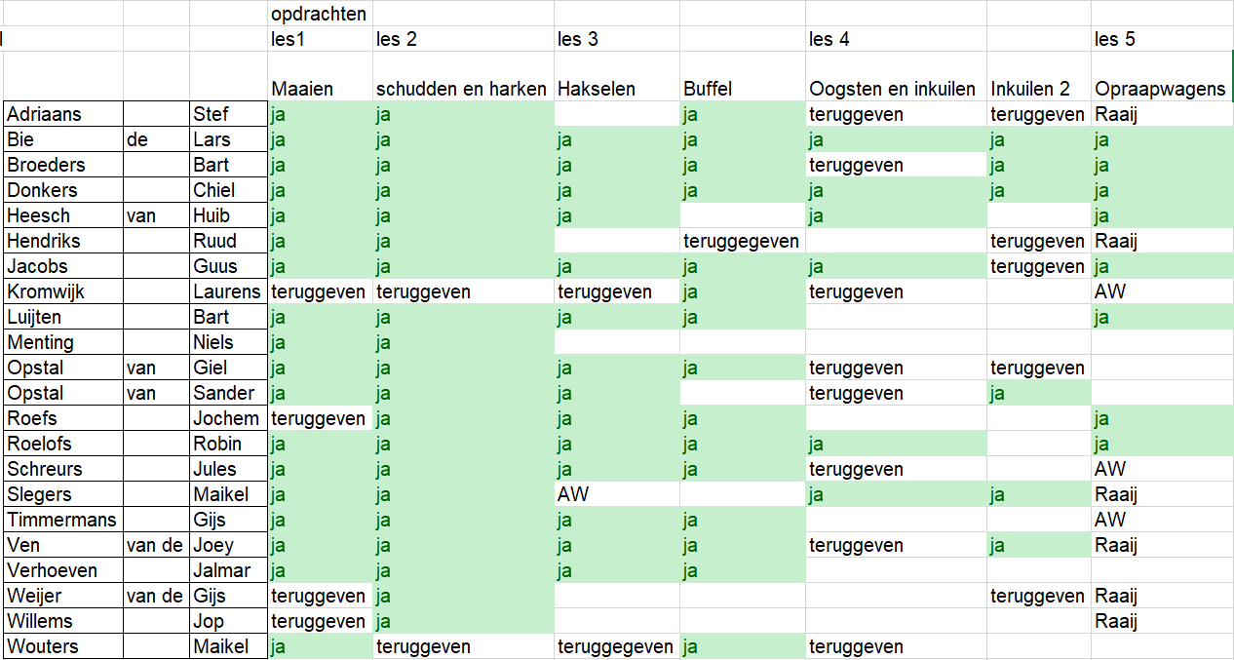
Tussenstand

Slide 4
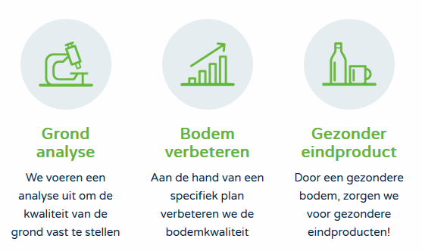
Vandaag
Loonwerker neemt de hele ruwvoederwinning voor zijn rekening
Loonwerker als adviseur

Slide 5
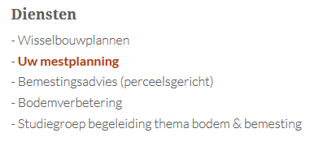
De Schalm
Groeikracht

Slide 6
Dat was ‘m!
Dagge bedankt zijt, da witte.

